Slide 1

动态元素类型
QT6 QML 开发教程
第3章

Slide 2
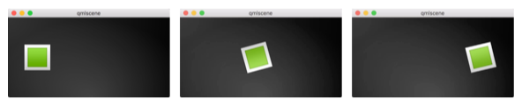
动画
QML动画使用插值的方式控制属性的更改。
动画在指定的时间内，一系列属性的持续变化。
// AnimationExample.qml
import QtQuick
Image {
id: root
source: "assets/background.png"
property int padding: 40
property int duration: 4000
property bool running: false
Image {
id: box
x: root.padding; y: (root.height-height)/2
source: "assets/box_green.png"
NumberAnimation on x {
to: root.width - box.width - root.padding
duration: root.duration
running: root.running
}
RotationAnimation on rotation {
to: 360
duration: root.duration
running: root.running
}
}
MouseArea {
anchors.fill: parent
onClicked: root.running = true
}
}
应用于x和rotation属性的简单动画。
每个动画的持续时间为4000毫秒。
x：将对象逐渐移动到右边的位置。
rotation：从当前角度运行到360度。
两个动画并行运行，并在单击鼠标区域时启动。
常用的动画类型元素动画：
PropertyAnimation：属性值改变播放动画
NumberAnimation：qreal-type值改变播放动画
ColorAnimation： 颜色值改变播放动画
RotationAnimation： 旋转值改变播放的动画
Qt Quick还提供了一些特殊场景下需要使用的动画类型：
PauseAnimation，SequentialAnimation，ParallelAnimation，AnchorAnimation，ParentAnimation，SmoothedAnimation ，SpringAnimation，PathAnimation，Vector3dAnimation
对于更加复杂的动画，可能需要在播放动画时改变属性或者运行脚本。为此，QtQuick提供了action元素：
PropertyAction：在播放动画时改变属性
ScriptAction：在播放动画时运行脚本

Slide 3
应用动画
可以通过多种方式执行动画：
属性上的动画：在元素完全加载后自动运行
属性上的行为：属性值更改时自动运行
独立动画：使用start()显式启动动画或将running设置为true时运行
// ClickableImageV2.qml
// Simple image which can be clicked
import QtQuick
Item {
id: root
width: container.childrenRect.width
height: container.childrenRect.height
property alias text: label.text
property alias source: image.source
signal clicked
Column {
id: container
Image {
id: image
}
Text {
id: label
width: image.width
horizontalAlignment: Text.AlignHCenter
wrapMode: Text.WordWrap
color: "#ececec"
}
}
MouseArea {
anchors.fill: parent
onClicked: root.clicked()
}
}
ClickableImageV2组件

Slide 4
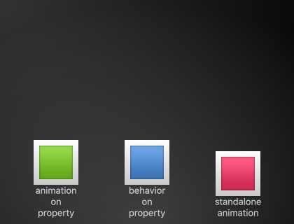
第一个对象使用on＜property＞策略进行移动。动画立即开始。
ClickableImageV2 {
id: greenBox
x: 40; y: root.height-height
source: "assets/box_green.png"
text: qsTr("animation on property")
NumberAnimation on y {
to: 40; duration: 4000
}
}
第二个对象使用Behavior on动画。此行为告诉属性它应该为值的每个更改设置动画。可以通过在行为元素上设置enabled:false来禁用该行为。
ClickableImageV2 {
id: blueBox
x: (root.width-width)/2; y: root.height-height
source: "assets/box_blue.png"
text: qsTr("behavior on property")
Behavior on y {
NumberAnimation { duration: 4000 }
}
onClicked: y = 40
// random y on each click
// onClicked: y = 40 + Math.random() * (205-40)
}
第三个对象使用standalone动画。动画被定义为其自己的元素，几乎可以位于文档中的任何位置。
ClickableImageV2 {
id: redBox
x: root.width-width-40; y: root.height-height
source: "assets/box_red.png"
onClicked: anim.start()
text: qsTr("standalone animation")
NumberAnimation {
id: anim
target: redBox
properties: "y"
to: 40
duration: 4000
}
}

Slide 5
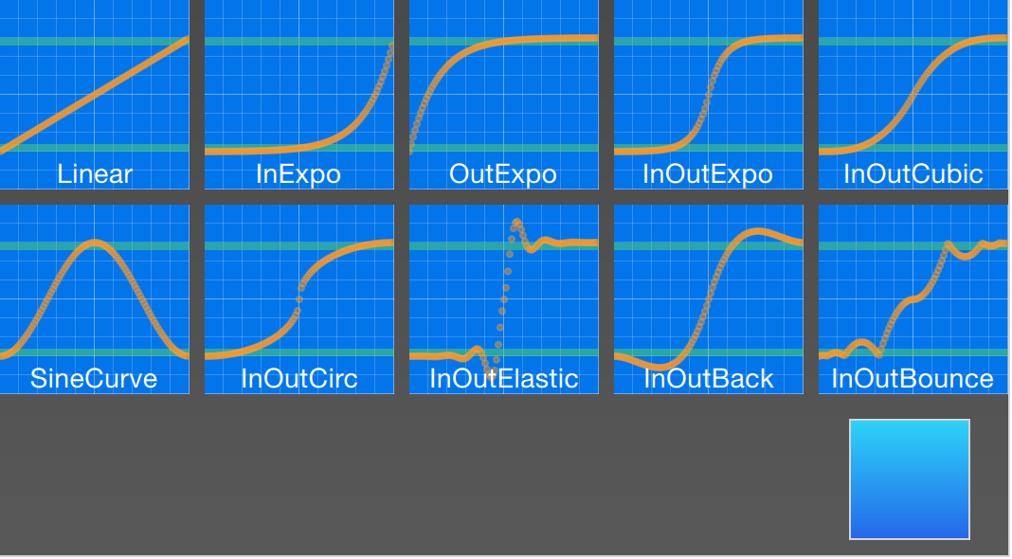
缓动曲线（Easing Curves ）
属性的值更改可以由动画控制。缓动属性允许影响属性更改的插值曲线。
y轴：property
x轴：duration
// EasingType.qml
import QtQuick Item {
id: root
width: image.width;height: image.height
property alias title: label.text
property alias source: image.source
property var easingType
signal clicked
Image {
width:100;height:100
id: image
source:"../images/curves/" + title + ".png"
Text {
id: label
anchors.horizontalCenter: parent.horizontalCenter
anchors.bottom: parent.bottom
color: "white"
}
}
MouseArea {
anchors.fill: parent
onClicked: root.clicked()
}
}
EasingType {
easingType: Easing.Linear
onClicked: {
animation.easing.type = easingType box.toggle = !box.toggle
}
}
……
Rectangle {
……
Behavior on x {
NumberAnimation {
id: animation
duration: 500
}
}
}

Slide 6
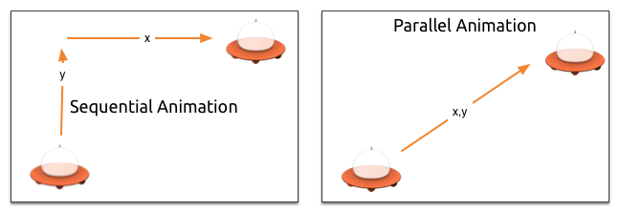
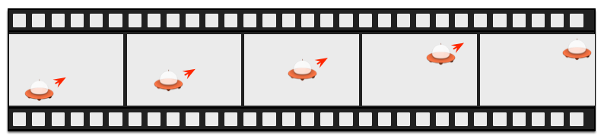
动画分组(Grouped Animations)
分组有两种方式：并行或顺序。
可以使用SequentialAnimation或ParallelAnimation元素，它们充当其他动画元素的动画容器。这些分组动画本身就是动画。
// ParallelAnimationExample.qml
import QtQuick
BrightSquare {
id: root
property int duration: 3000
property Item ufo: ufo
width: 600;height: 400
Image {
anchors.fill: parent
source: "assets/ufo_background.png"
}
ClickableImageV3 {
id: ufo
x: 20; y: root.height-height
text: qsTr('ufo’)
source: "assets/ufo.png"
onClicked: anim.restart()
}
ParallelAnimation {
id: anim
NumberAnimation {
target: ufo
properties: "y"
to: 20
duration: root.duration
}
NumberAnimation {
target: ufo
properties: "x"
to: 160
duration: root.duration
}
}
}
并行动画的所有直接子动画在启动时并行运行。这允许同时设置不同属性的动画。

Slide 7
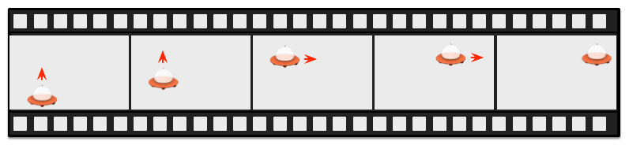
// SequentialAnimationExample.qml
import QtQuick
BrightSquare {
id: root
property int duration: 3000
property Item ufo: ufo
width: 600;height: 400
Image {
anchors.fill: parent
source: "assets/ufo_background.png"
}
ClickableImageV3 {
id: ufo
x: 20; y: root.height-height
text: qsTr('rocket’)
source: "assets/ufo.png"
onClicked: anim.restart()
}
SequentialAnimation {
id: anim
NumberAnimation {
target: ufo
properties: "y"
to: 20
// 60% of time to travel up
duration: root.duration * 0.6
}
NumberAnimation {
target: ufo
properties: "x"
to: 400
// 40% of time to travel sideways
duration: root.duration * 0.4
}
}
}
顺序动画按声明顺序运行每个子动画：从上到下。

Slide 8
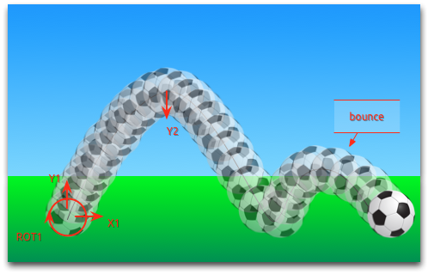
嵌套动画（Nested animations）
分组动画也可以嵌套。例如，一个连续动画可以有两个并行动画作为子动画。我们可以通过一个足球示例：
从左到右的x平移（X1）
从下到上的y平移（Y1），然后是从上到下的平移（Y2），带有一些弹跳
在动画的整个持续时间内旋转360度（ROT1）
我们从一个空项开始，作为宽度为480、高度为300的根元素。
import QtQuick
Item {
id: root
property int duration: 3000
width: 480
height: 300
// [...]
}
下一步是添加背景，背景是两个带有绿色和蓝色渐变的矩形。
Rectangle {
id: sky
width: parent.width
height: 200
gradient: Gradient {
GradientStop { position: 0.0; color: "#0080FF" }
GradientStop { position: 1.0; color: "#66CCFF" }
}
}
Rectangle {
id: ground
anchors.top: sky.bottom
anchors.bottom: root.bottom
width: parent.width
gradient: Gradient {
GradientStop { position: 0.0; color: "#00FF00" }
GradientStop { position: 1.0; color: "#00803F" }
}
}

Slide 9

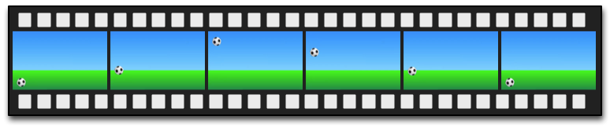
将球放置在左下角，靠近边缘。
Image {
id: ball
x: 0; y: root.height-height
source: "assets/soccer_ball.png"
MouseArea {
anchors.fill: parent
onClicked: {
ball.x = 0
ball.y = root.height-ball.height
ball.rotation = 0
anim.restart()
}
}
}
先从两个y平移的顺序动画开始。
SequentialAnimation {
id: anim
NumberAnimation {
target: ball
properties: "y"
to: 20
duration: root.duration * 0.4
}
NumberAnimation {
target: ball
properties: "y"
to: 240
duration: root.duration * 0.6
}
}

Slide 10
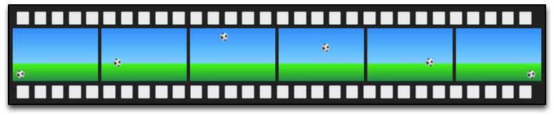
接下来，添加x平移。x平移应与y平移并行运行，将y平移序列与x平移一起封装到并行动画中。
ParallelAnimation {
id: anim
SequentialAnimation {
// ... our Y1, Y2 animation
}
NumberAnimation {
// X1 animation
target: ball
properties: "x"
to: 400
duration: root.duration
}
}
最后，添加球旋转。在并行动画中添加另一个动画。
ParallelAnimation {
id: anim
SequentialAnimation {
// ... our Y1, Y2 animation
}
NumberAnimation {
// X1 animation
}
RotationAnimation {
target: ball
properties: "rotation"
to: 720
duration: root.duration
}
}

Slide 11
最后为球的运动提供正确的缓动曲线。对于Y1动画，使用了一个Easing.OutCirc曲线。Y2通过使用Easing.OutBounce或Easing.InBounce为球提供弹跳。
ParallelAnimation {
id: anim
SequentialAnimation {
NumberAnimation {
target: ball
properties: "y"
to: 20
duration: root.duration * 0.4
easing.type: Easing.OutCirc
}
NumberAnimation {
target: ball
properties: "y"
to: root.height-ball.height
duration: root.duration * 0.6
easing.type: Easing.OutBounce
}
}
NumberAnimation {
target: ball
properties: "x"
to: root.width-ball.width
duration: root.duration
}
RotationAnimation {
target: ball
properties: "rotation"
to: 720
duration: root.duration
}
}

Slide 12
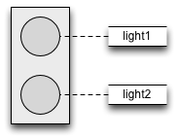
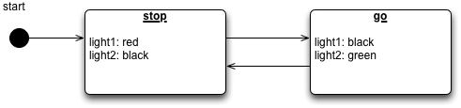
状态和转换
状态定义了一组属性的更改，可以由特定条件触发。
状态开关可以附加一个转换，该转换定义了这些更改对应的动画，或执行附加的行为。
进入状态时也可以执行行为。
例如，两个信号灯。stop用红色，go用绿色。两个灯光不应同时发光。
Item {
id: root
states: [
State {
name: "go"
PropertyChanges { ... }
},
State {
name: "stop"
PropertyChanges { ... }
}
]
}
通过为元素的状态属性指定新的状态名称，可以更改状态。
Item {
id: root
states: [ ... ]
Button {
id: goButton
...
onClicked: root.state = "go"
}
}
Rectangle {
id: light1
x: 25; y: 15
width: 100; height: width
radius: width / 2
color: root.black
border.color: Qt.lighter(color, 1.1)
}
Rectangle {
id: light2
x: 25; y: 135
width: 100; height: width
radius: width/2
color: root.black
border.color: Qt.lighter(color, 1.1)
}

Slide 13
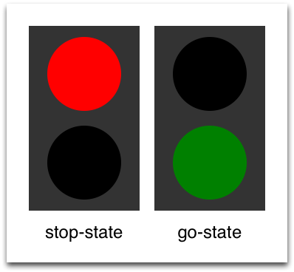
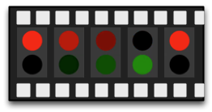
state: "stop"
states: [
State {
name: "stop"
PropertyChanges { target: light1; color: root.red }
PropertyChanges { target: light2; color: root.black }
},
State {
name: "go"
PropertyChanges { target: light1; color: root.black }
PropertyChanges { target: light2; color: root.green }
}
]
MouseArea {
anchors.fill: parent
onClicked: parent.state = (parent.state == "stop" ? "go" : "stop")
}
现在能够成功地改变信号灯的状态。为了使UI更具吸引力，应该添加一些带有动画效果的过渡。状态改变可以触发转换。
transitions: [
Transition {
from: "stop"; to: "go"
// from: "*"; to: "*"
ColorAnimation { target: light1; properties: "color"; duration: 2000 }
ColorAnimation { target: light2; properties: "color"; duration: 2000 }
}
]
rom: "*"; to: "*" 表示“从任何状态到任何其他状态”，是默认值。

